Slide 1
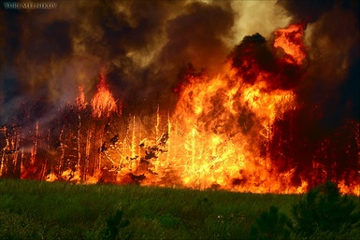
ПОЖАРЫ
МАОУ Лицей № 21 г. ХИМКИ
Малыхина Е.В.

Slide 2
Пожар в лесу- это опаснейшая чрезвычайная ситуация. Он может привести к гибели людей, животных, уничтожению больших участков леса, домов и поселков.
Причиной таких пожаров бывают молнии или длительная засуха, но чаще всего виноваты люди.
В 90 случаях из 100 лесные пожары вызваны неправильным обращением людей с огнем.

Slide 3
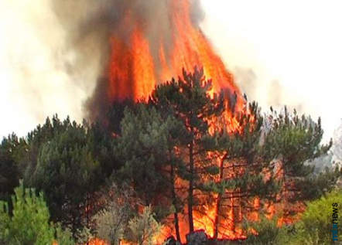
Верховой пожар

Slide 4
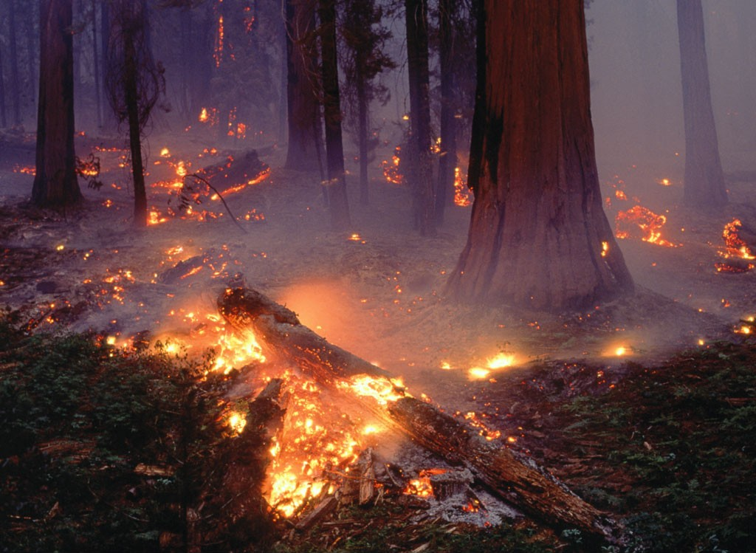
Не разводи костров в лесу, парке, саду, особенно если рядом нет взрослых

Slide 5
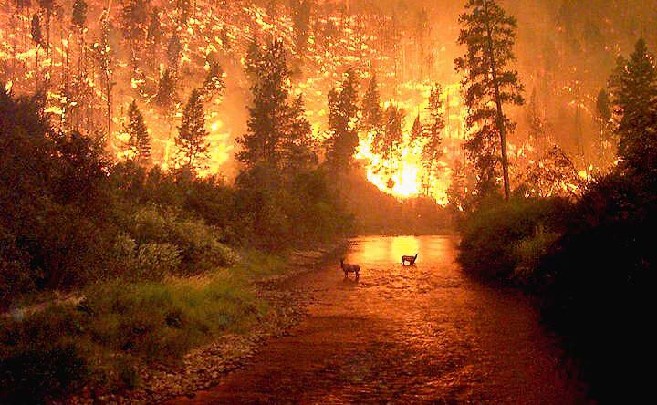
Если возник пожар в лесной зоне, то спасаться от него лучше по открытым местам(полянам, просекам, дорогам, рвам, речным переправам. Нос и рот закрой от дыма мокрым платком.

Slide 6
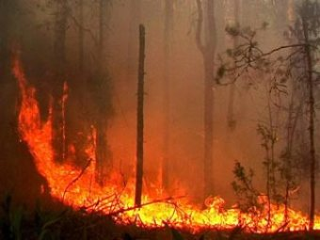
Не пытайся потушить лесной пожар сам, это очень опасно. Можно засыпать землей или песком, залить водой только небольшое возгорание.

Slide 7
Когда огонь приближается к домам, взрослые борются с ним- заливают водой, засыпают песком или землей, роют рвы и вырубают деревья.
Ты тоже можешь им помочь, если уведешь малышей в безопасное место, где будешь заботиться о них.

Slide 8
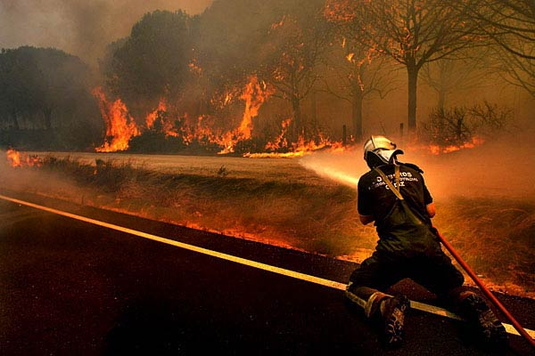

Slide 9
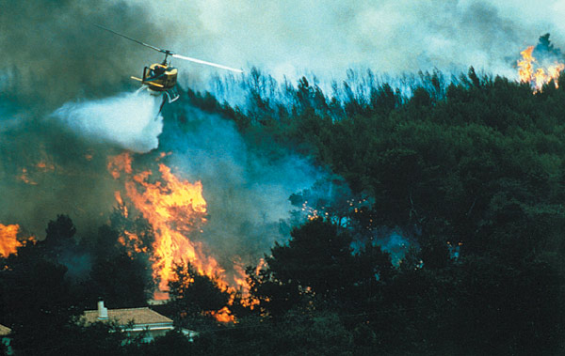

Slide 10
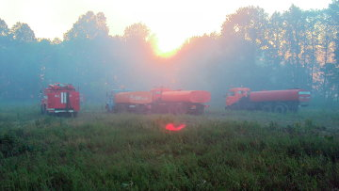

Slide 11
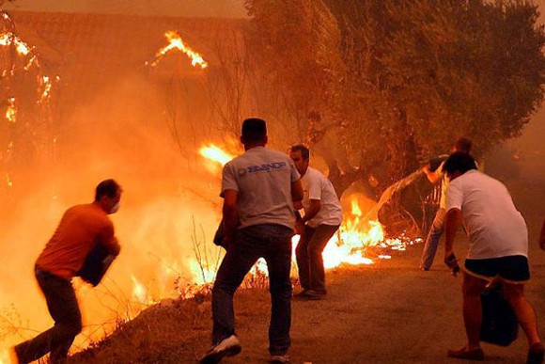

Slide 12
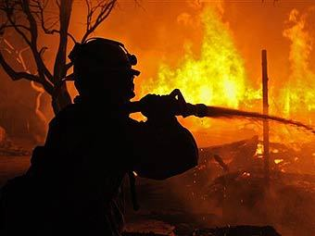

Slide 13
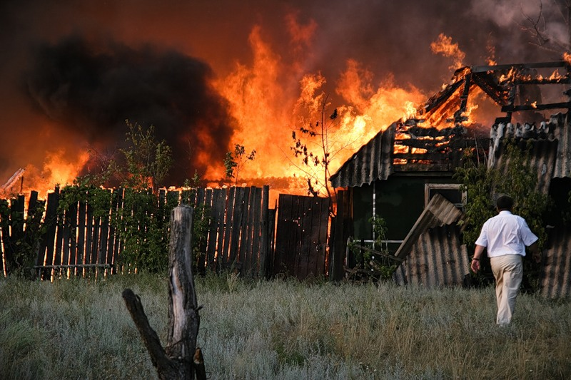

Slide 14
Ответьте на вопросы:
Как потушить костер?
Каким путем ты будешь выходить из горящего леса?
Что может послужить причиной пожара в лесу?
Почему опасно поджигать тополиный пух?
Как защитить себя от дыма?
Какие природные явления могу стать причиной пожара?
Для чего во время лесного пожара роют рвы?
Почему из горящего леса выходят по открытым местам?
Какие меры нужно предпринимать, если пожар усиливается?

Slide 15
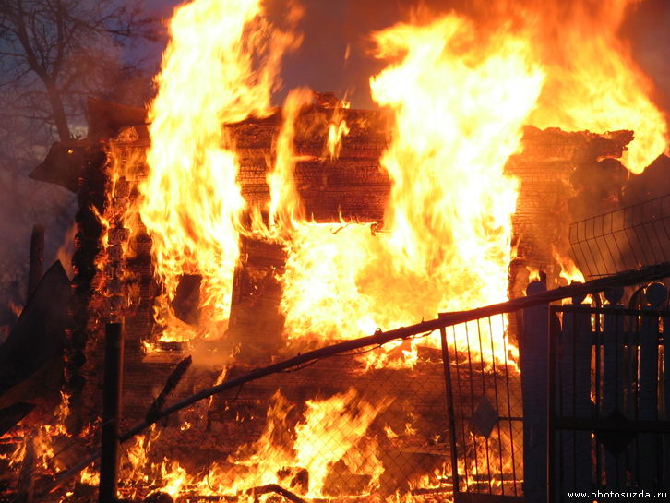
Пожар в доме

Slide 16
Желание жить в условиях все большего комфорта неизбежно привносит в наш быт все новые источники опасных и вредных факторов.
Миллионы лет назад люди научились добывать огонь. В руках человека при условии соблюдения правил пожарной безопасности он послушен. Но если дать ему волю, то добро превращается в зло. Каждый шестой пожар в жилом секторе происходит по вине детей.

Slide 17
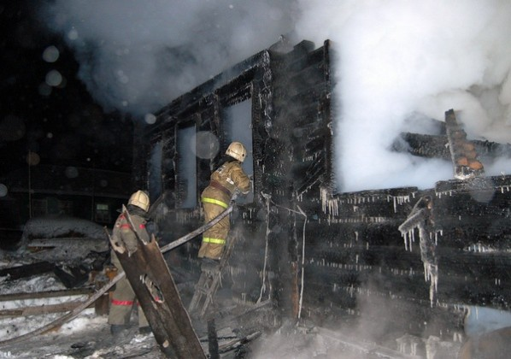
Не играйте с огнем и не позволяйте это делать своим младшим братьям и сестрам!

Slide 18
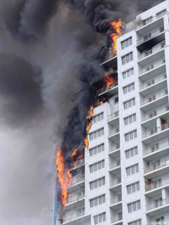
Взрыв бытового газа
Будьте предельно внимательны при использовании электрических приборов, но особенно-газовой плиты!

Slide 19
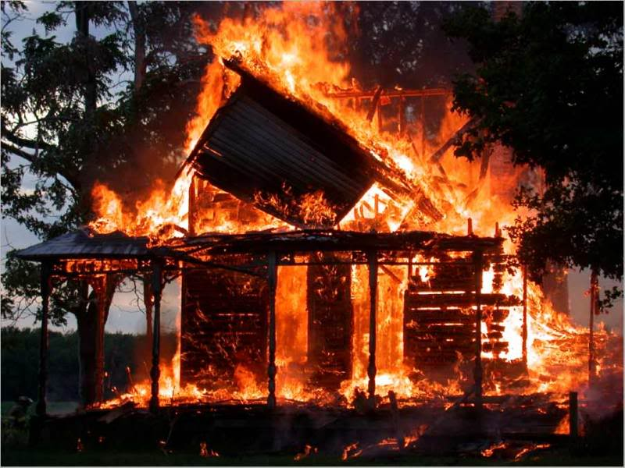

Slide 20
Правила поведения при возникновении пожара:
по возможности попытаться потушить пожар, пока он не распространился;
позвонить по телефону «01», сообщить характер возгорания и свой точный адрес;
в задымленном помещении дышать через влажную ткань и передвигаться пригнувшись или ползком.

